Slide 1
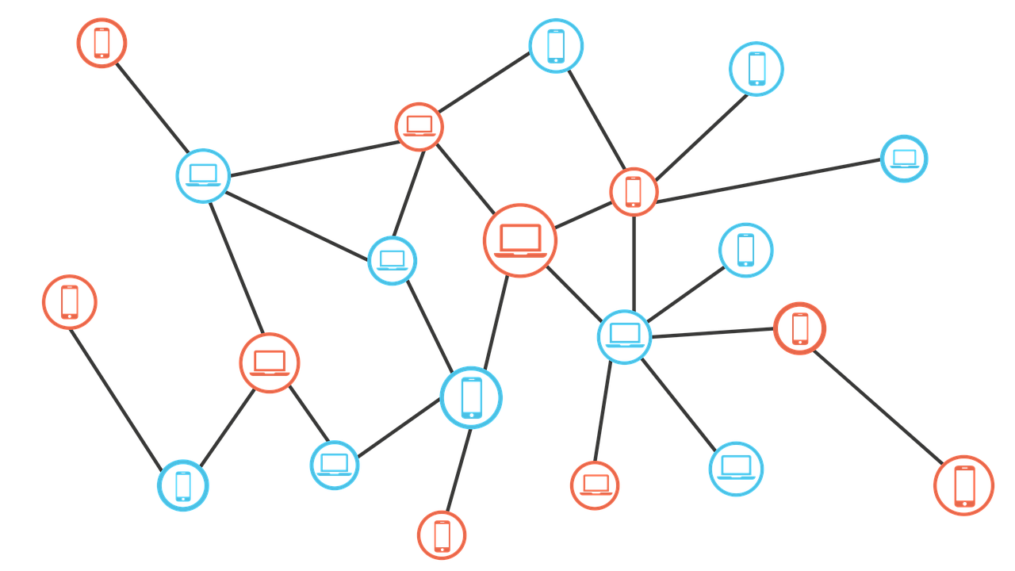

Rivoluzione della Blockchain
Studio e realizzazione di un prototipo di un sistema basato su blockchain per il mobility as a service
Giorgio Mecca
1
Università degli Studi di Torino

Slide 2
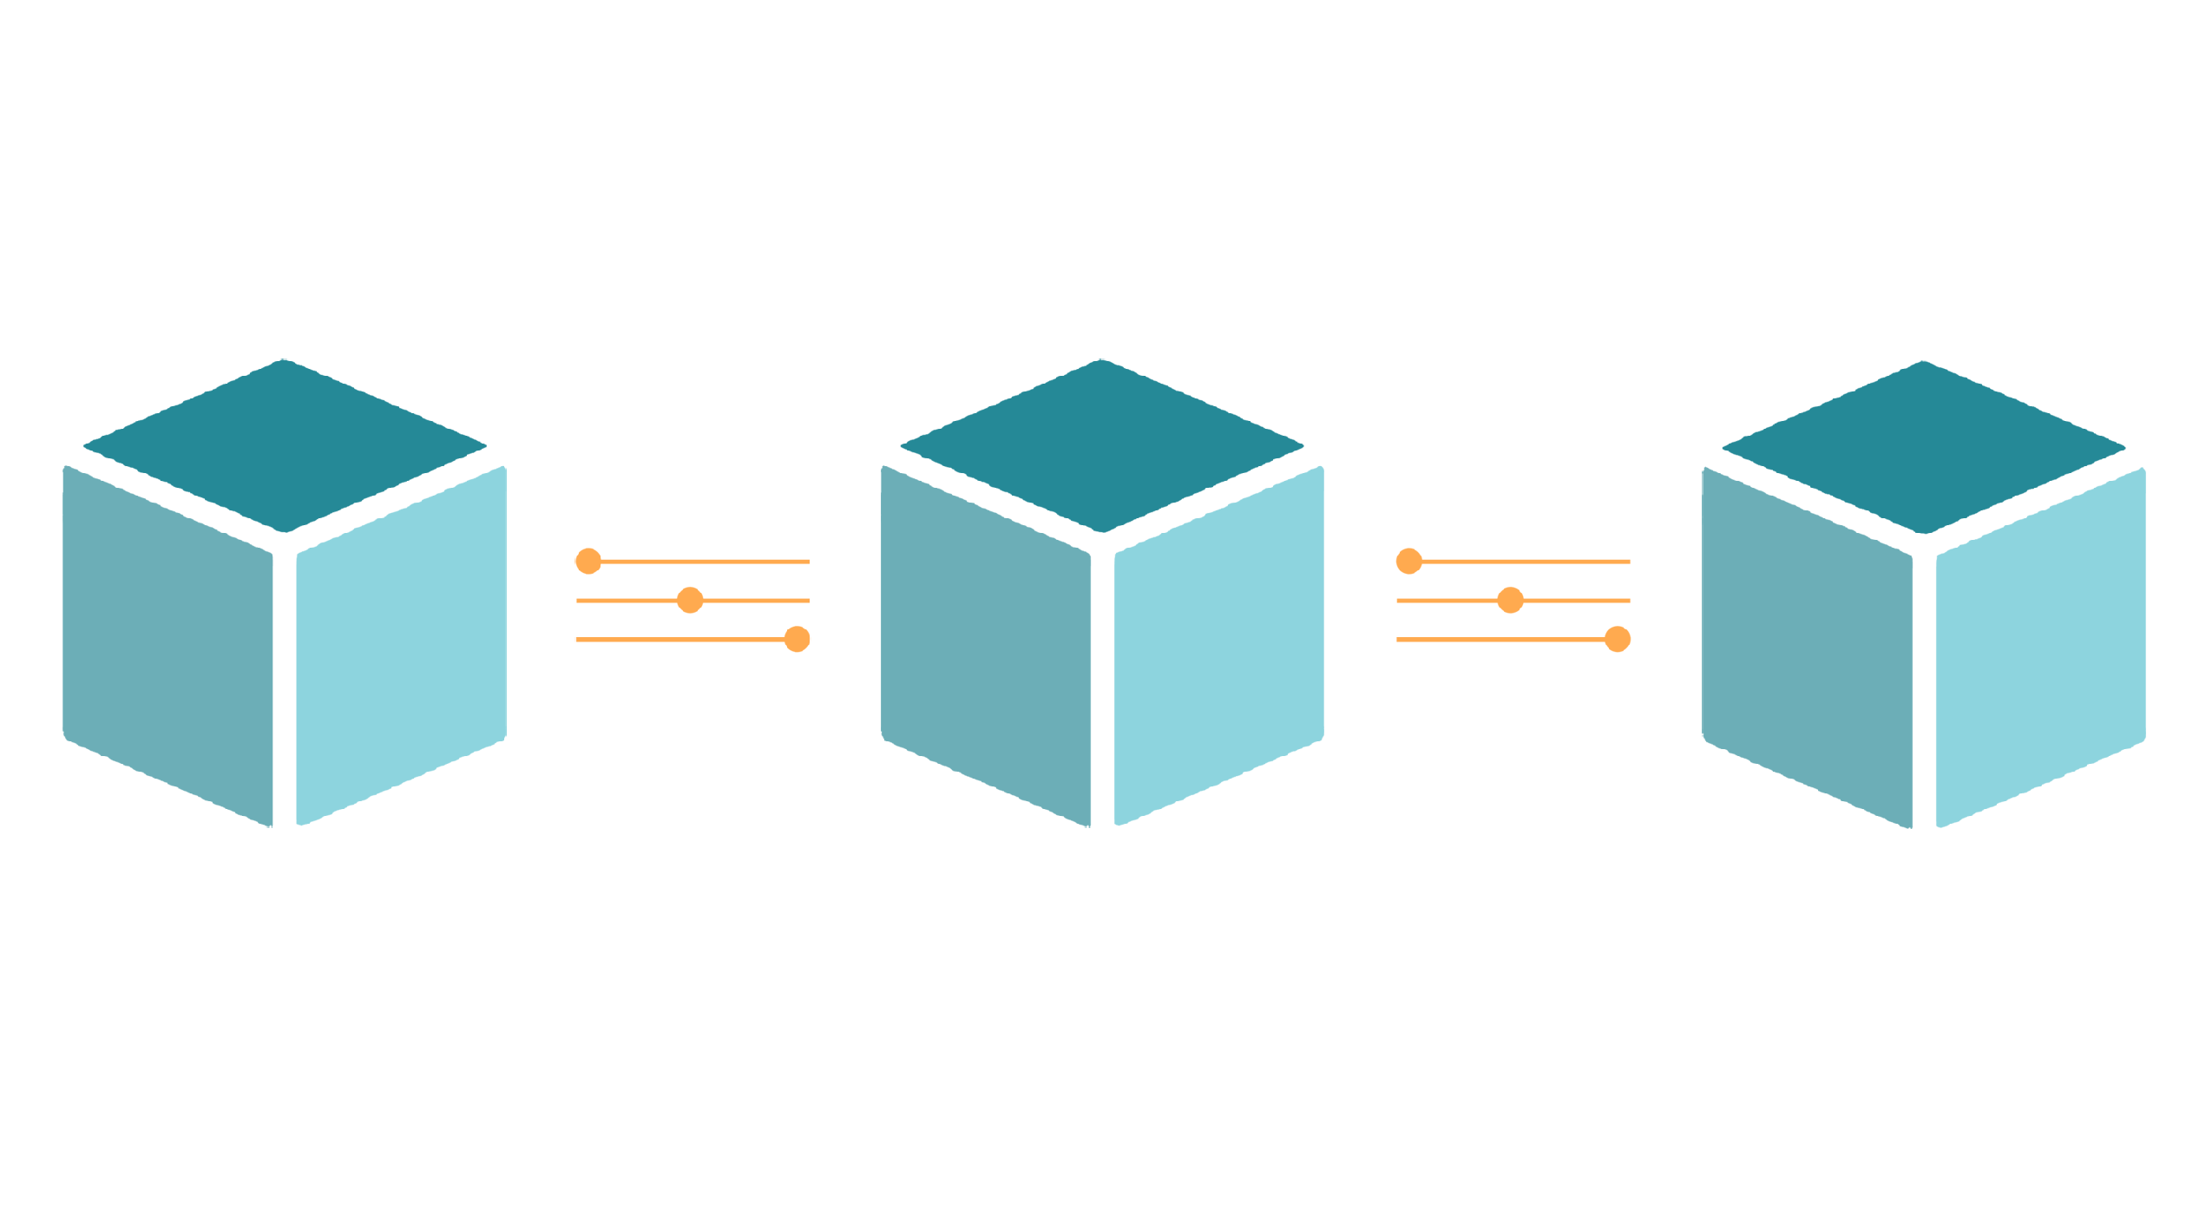


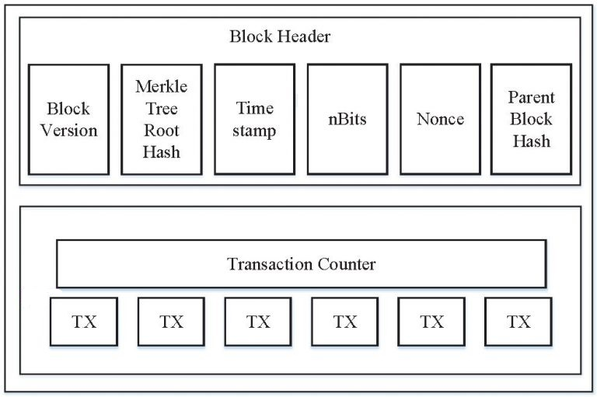
DECENTRALIZZAZIONE
Trilemma della Scalabilità
SICUREZZA
SCALABILITÀ
2

Slide 3





Blockchain
SISTEMA
CENTRALIZZATO
SISTEMA
DECENTRALIZZATO
3

Slide 4

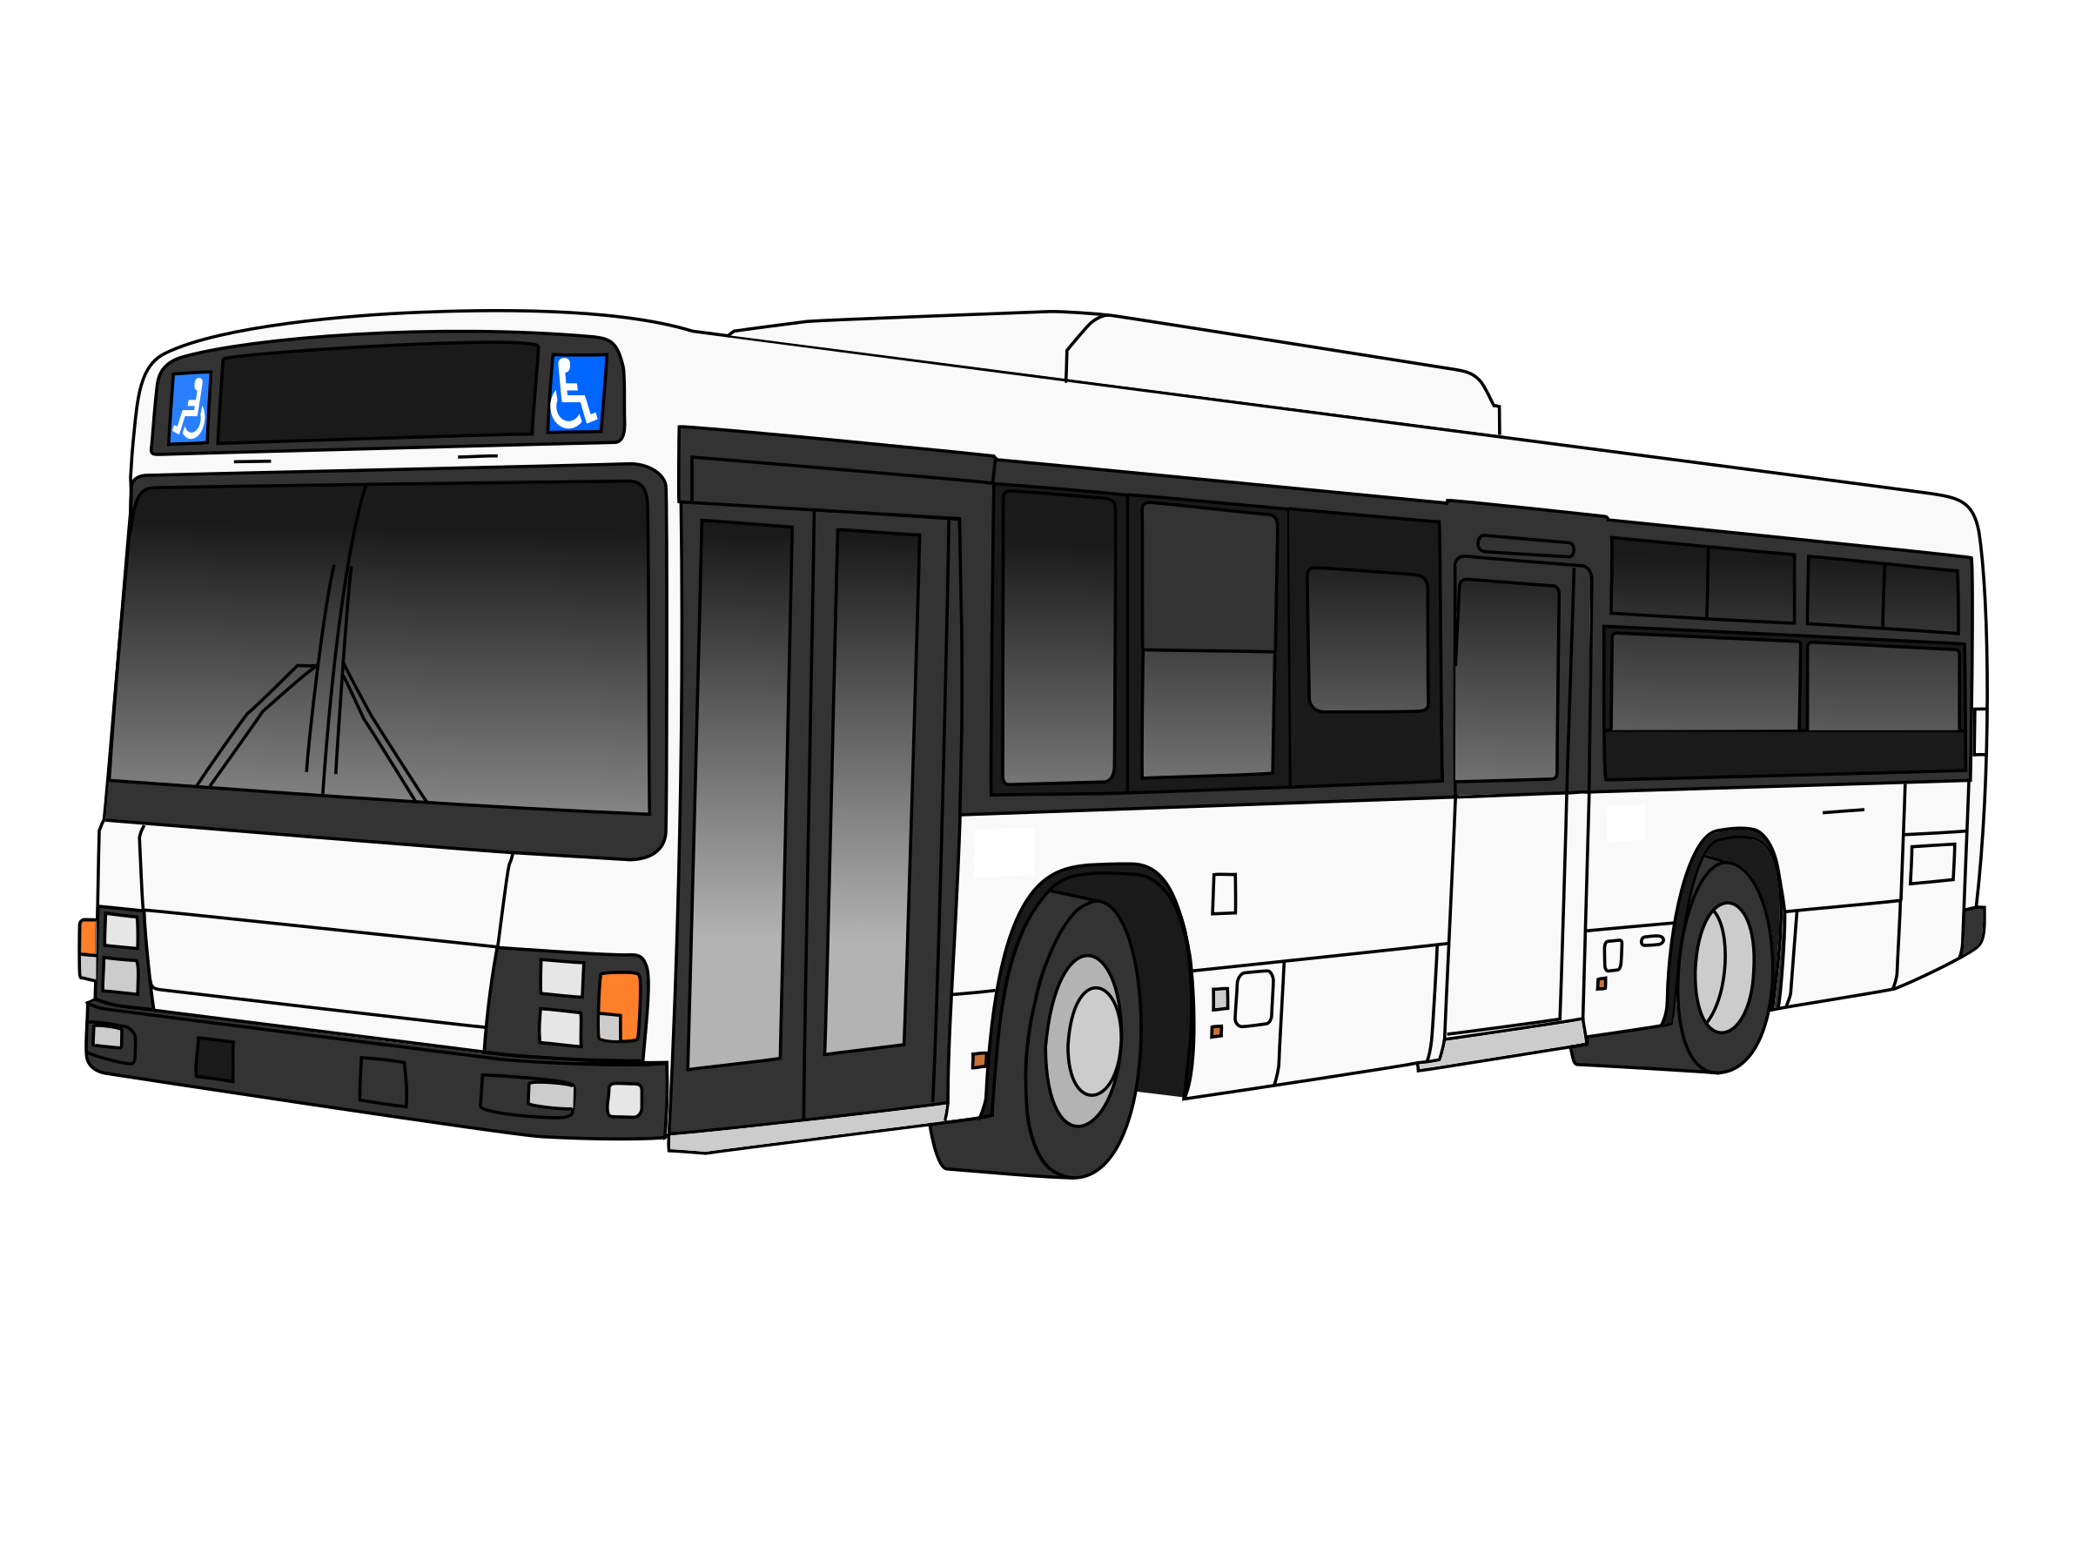
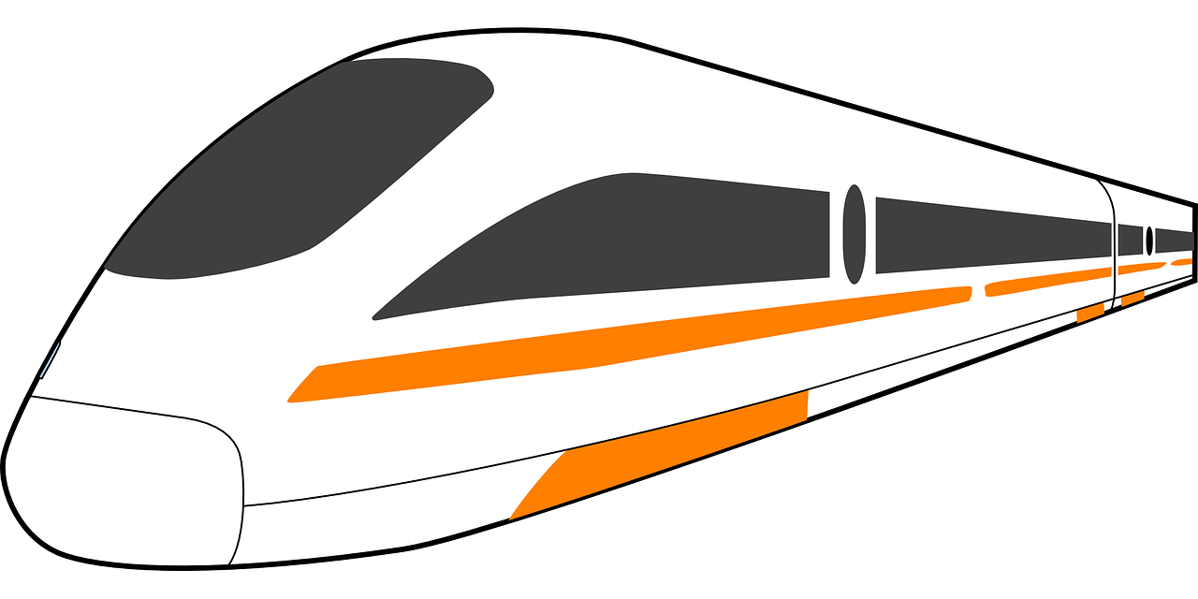
Msg(«CityA to CityB»)
Msg(«StreetA to StreetB»)
Blockchain
PoA
Server Proxy
Msg(«StationA to StationB»)
SISTEMA
DECENTRALIZZATO
IBRIDO
SQL Database
4

Slide 5
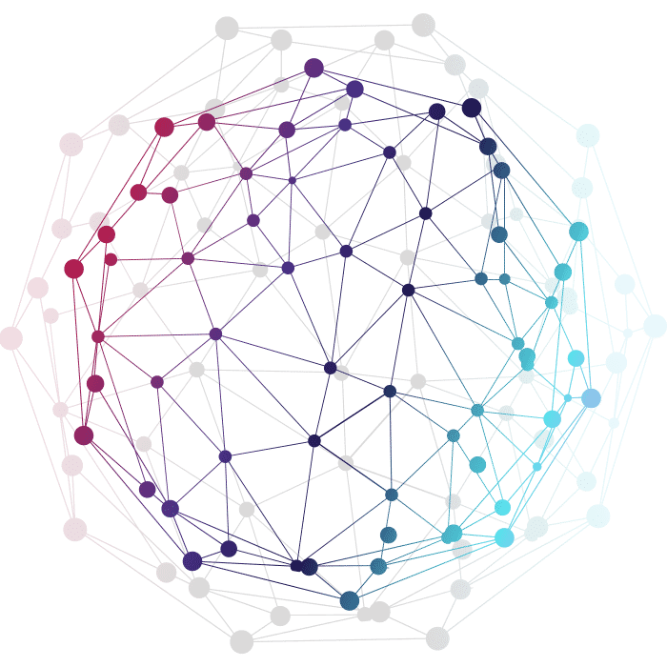

DecentralizedApp
5

Slide 6



Smart Contract
Hash
Boxing
Storing Hash
Registry
6

Slide 7
7

